Slide 1

Master 2 SII -Projet du module TAD
RECONNAISSANCE DU MANUSCRIT
Arabe en utilisant le Deep learning
- ABDELALI Asma Nihad
- DJEBROUNI Radhia

Slide 2
Sommaire
Introduction
Etude de l'augmentation
Réalisation du modele de reconnaissance
Test et Conclusion

Slide 3
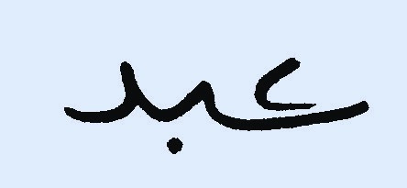
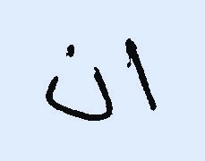
Introduction
AAN
Dans ce projet , on aura deux partie, la première consiste à trouver un modèle de deep learning pour la reconnaissance du manuscrit arabe, en faisant des tests sur les différents hyperparamètres possibles, et en définissant ensuite le meilleur modèle trouvé.
Pour la 2eme partie, on va exploiter des differents techniques d’augmentation de données, et étudie leurs effets sur les modèles de la reconnaissance du manuscrit arabe
ABD

Slide 4

Réalisation du modele de reconnaissance
with deep learning

Slide 5
Python
Tensorflow
Technologies utilisés
Colabs
VsCode
Other python librairies
Pyqt5

Slide 6
Analyse de données
Prétraitement de données
  Les données fournies sont présentées sous forme d’un dossier contenant 28 dossiers représentant les classes qu’on va traiter, chaque classe contient 34/35 images des mots représentés en langue arabe de la même classe, 926 images.
  Créer trois dossiers Train, validation, test n on copie un pourcentage de données de chaque classe , on l’insert dans le dossier de classe dans le dossier train, on fait la même chose pour les deux autres dossiers
  Séparer Labels et les images, dans notre cas, le target de chaque image est le nom de sa classe (son dossier) , en utilisant ImageDataGenerator.flow_from_directory, on va traiter les labels des dossiers automatiquement

Slide 7
Apprentissage
Résultats
  On va traiter les données en utilisant 3 couches de réseaux de neurones convolutionnels, une couche cachée, et une couche de sortie qui contient 28 neurones selon le nombres de classes, on parcourant les hyper paramètres suivants afin de trouver les meilleurs paramètres :
  fonction d’activation =["relu","elu"]
  nombre de neurones dans la couche caché =[32, 64,96,....,512]
  learning rate = [1e-2, 1e-3, 1e-4]
  loss function ='categorical_crossentropy'
( car on a plusieurs classes )
  70% données train, 15% validation, 15% test
  Trial 30 Complete [00h 03m 24s]
  val_acc: 0.6906474828720093
  Best val_acc So Far: 0.7769784331321716
  Total elapsed time: 00h 51m 06s
  INFO:tensorflow:Oracle triggered exit
  The hyperparameter search is complete. The optimal number of units in the first densely-connected
  layer is 384 and the optimal learning rate for the optimizer is 0.001.
  activation_func : relu

Slide 8
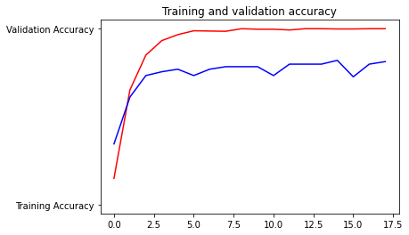
Evaluation :
  x_test,y_test=testing_generator.next()
  eval_result = hypermodel.evaluate(x_test, y_test)
results :
  1/1 [==============================] - 0s 250ms/step - loss: 0.2481 - acc: 0.9000
  [test loss, test accuracy]: [0.24806885421276093, 0.8999999761581421]

Slide 9


ETUDE DE L'EFFET DES TECHNIQUES D'AUGMENTATION DE DONNÉES

Slide 10
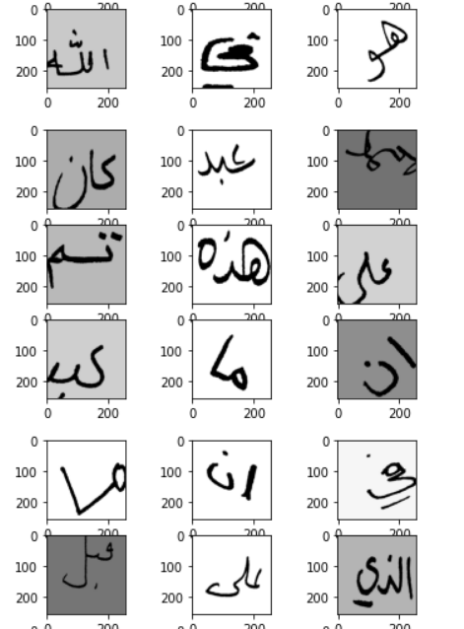
ImageDataGenerator
Images augmentées
  training_datagen = ImageDataGenerator(
  rescale = 1./255,
  rotation_range=40,
  width_shift_range=0.2,
  height_shift_range=0.2,
  zoom_range=0.2,
  featurewise_center=True,
  featurewise_std_normalization=True,
  zca_whitening=True,
  brightness_range=[0.4,1.5],
  fill_mode='nearest')

Slide 11
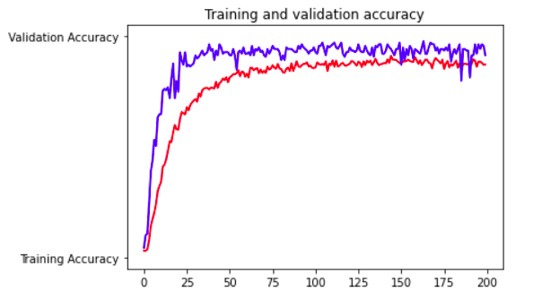
Apprentissage
Résultats
Meilleurs models trouvées en 15 epochs :
  Trial 30 Complete [00h 01m 31s]
  val_acc: 0.7338129281997681
  Best val_acc So Far: 0.7338129281997681
  Total elapsed time: 00h 16m 40s
  INFO:tensorflow:Oracle triggered exit
  The hyperparameter search is complete. The optimal number of units in the first densely-connected
  layer is 288 and the optimal learning rate for the optimizer
is 0.001, the optimal activation func is relu,
  the optimal dropout value is 0.2.
Evaluation :
1/1 [==============================] - 0s 191ms/step - loss: 2.5324e-04 - acc: 1.0000
[test loss, test accuracy]: [0.0002532407233957201, 1.0]

Slide 12
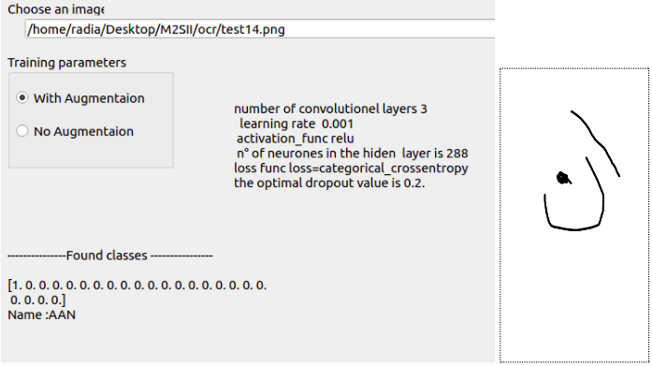
Test

Slide 13
Conclusion
Dans ce projet, nous avons créé dans la première partie un modèle de reconnaissance du manuscrit arabe en permutant entre les différents hyperparamètres afin de trouver ceux qui forment le meilleur modèle. Dans la 2 eme partie, nous avons étudié l'effet de l'ajout de quelque technique d'augmentation au modèle, les résultats ete beaucoup plus meuilleurs a cause du nombre de nouvelles image générées. A la fin, on a créé une interface visuelle afin de tester différentes images et comparer entre les deux modèles formés.
Comme perspective, nous voulant exploiter d’autres techniques d’augmentation de données et en utilisant un Dataset plus grand, afin de trouver de développer les modèles et trouvez resultats plus meilleurs

